Slide 1
OpenCV와 IoT 기술을 이용한 길고양이 퇴치 시스템
정보통신공학과
20181645 신동운 20181675 원석찬 20181688 정재인
지도교수: 이충호

Slide 2
1. 연구 배경 및 목적
2. 계획대비 진행상황
3. 역할분담
4. 설계 사양
5. 연구 내용
6. 프로젝트 향후 계획
7. 최종 예상 결과물
8 참고 문헌
목차

Slide 3
1. 연구 배경 및 목적

Slide 4
연구 배경 및 목적 - 연구 배경
길고양이를 퇴치하는 ‘전기 펜스 설치‘, ‘담장 위 장애물 설치‘, ‘동작 감지
스프링 쿨러’ 등의 방법들은 복잡하고 고비용을 요구함
학교 내에 길고양이 퇴치 시스템이 충분하지 않음

Slide 5
연구 배경 및 목적 - 연구 목적
길고양이의 건물 내 침입방지를 위한 간단한 시스템을 OpenCV와
아두이노를 이용하여 구현

Slide 6
2. 계획대비 진행상황

Slide 7
계획대비 진행상황
연구내용 | 3월 | 4월 | 5월 | 6월 | 7월 | 8월 | 9월 | 10월 | 11월 | 12월
연구 계획 수립 및 프로그램 학습
영상처리 코드 제작
아두이노, 라즈베리 파이를 이용한 IOT 제작
실제 시스템 실험 및 수정 보완
보고서 작성 및 발표

Slide 8
3. 역할분담

Slide 9
구성원의 역할 분담
신동운
원석찬
정재인
영상처리 코드 개발
인공지능 시스템 개발
아두이누 모듈 연결
아두이노 코드 개발
아두이노 모듈 연결
영상처리 연구
보고서 작성, 발표준비

Slide 10
4. 설계 사양

Slide 11


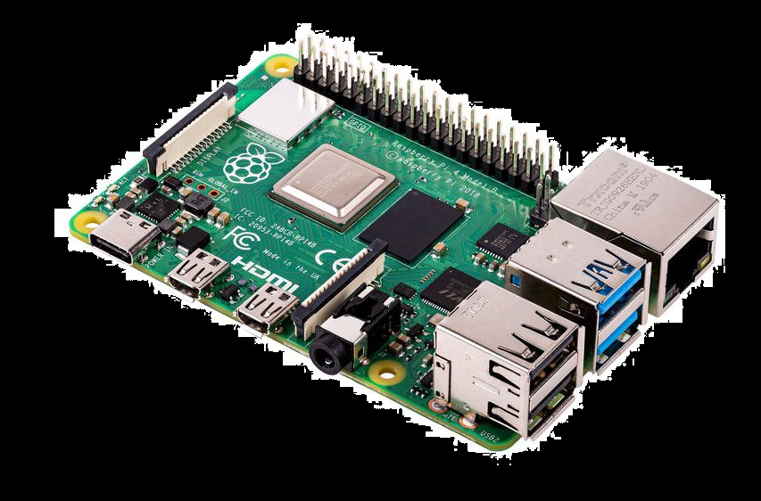

설계 사양 - 개발 환경
Python (3.10 ver)
OpenCV (4.1.2 ver)
아두이노 (Arduino IDE v 2.0.3, AVR studio4)
DESKTOP (Windows 10)
카메라 (MS lifecam hd-3000 --> ESP32 CAM 보드)
녹음 모듈

Slide 12
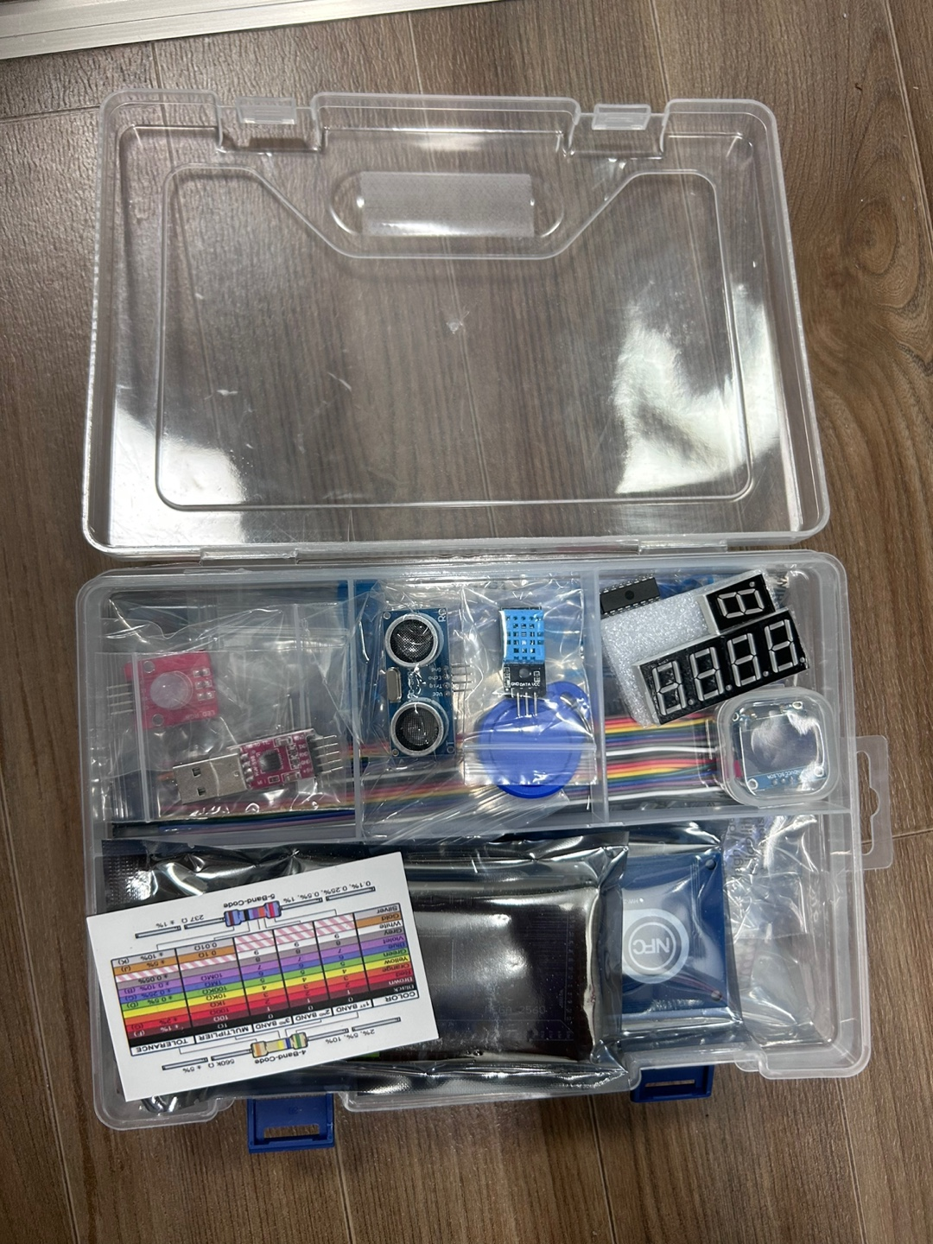
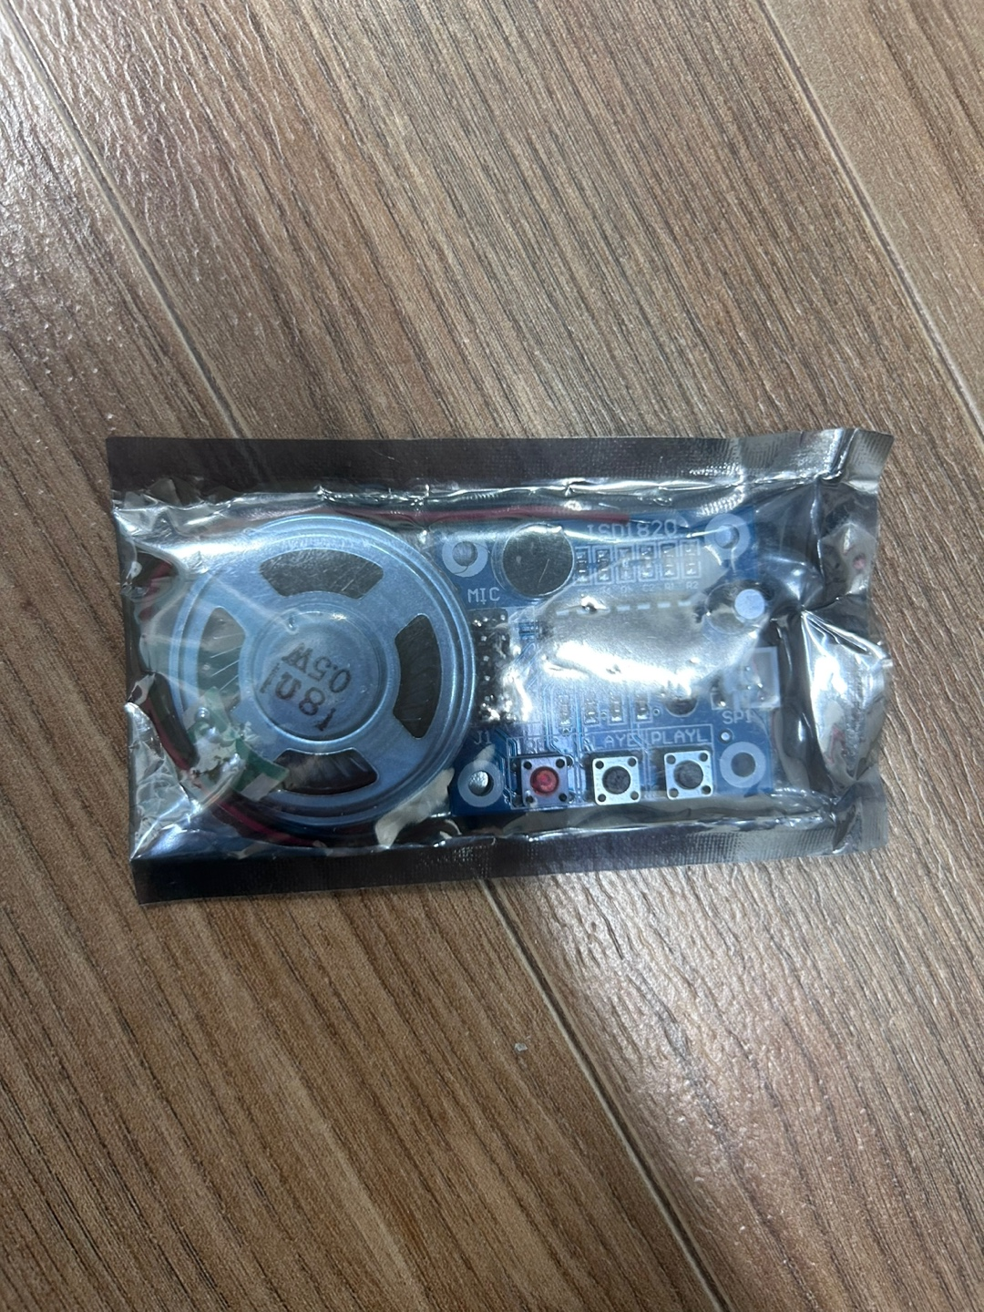
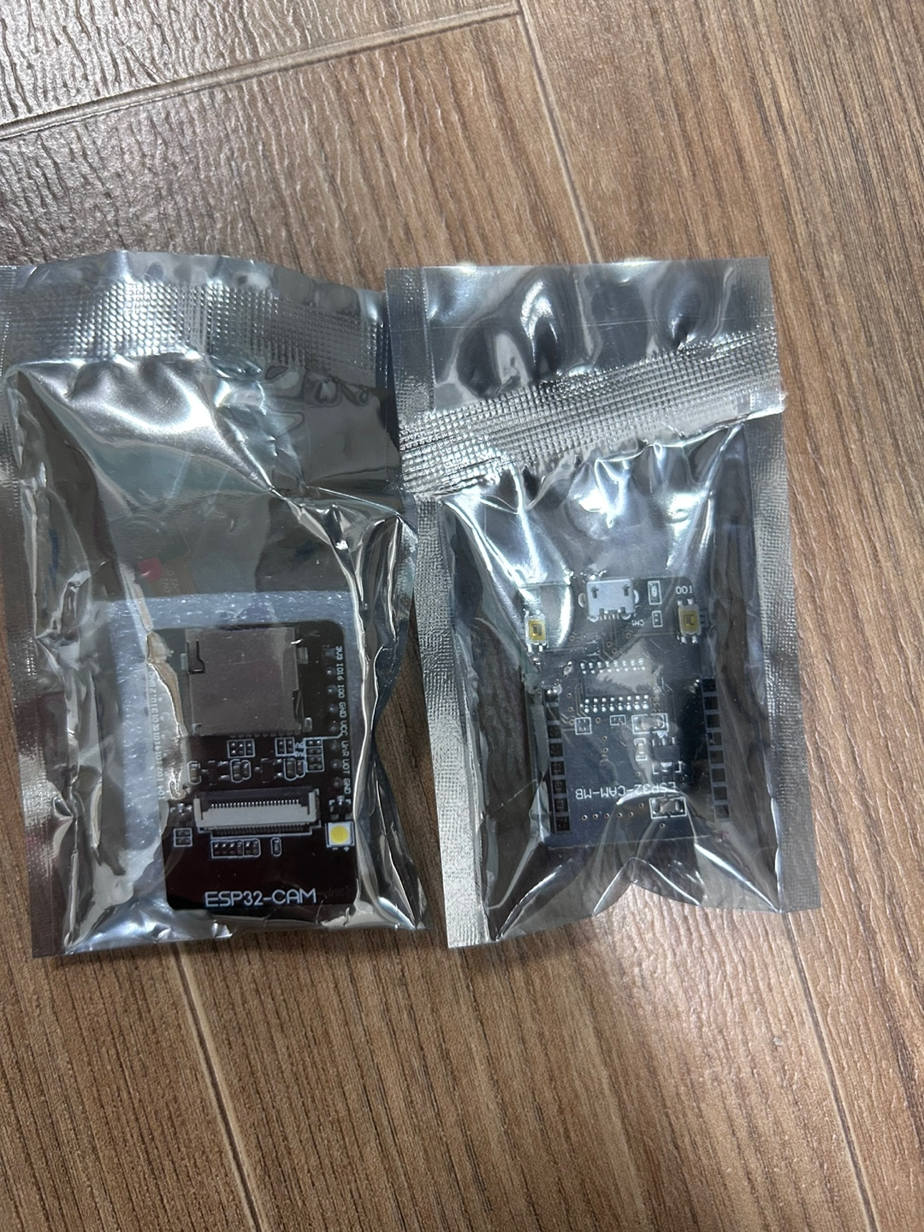
설계 사양
아두이노 키트
녹음 모듈
ESP32 CAM 보드

Slide 13
5. 연구 내용

Slide 14
연구 내용
Haar Cascade란?
- 이미지 분류 및 객체 탐지를 위한 기술 중 하나로, 컴퓨터 비전 분야에서 사용
- 인공신경망이나 딥러닝을 사용하지 않고, 이미지에서 특정 패턴을 탐지해서 이미지를 분류하거나 객체를 탐지
- 딥러닝이 적용되지 않아 속도는 빠를 수 있으나 정확도가 낮은 편

Slide 15
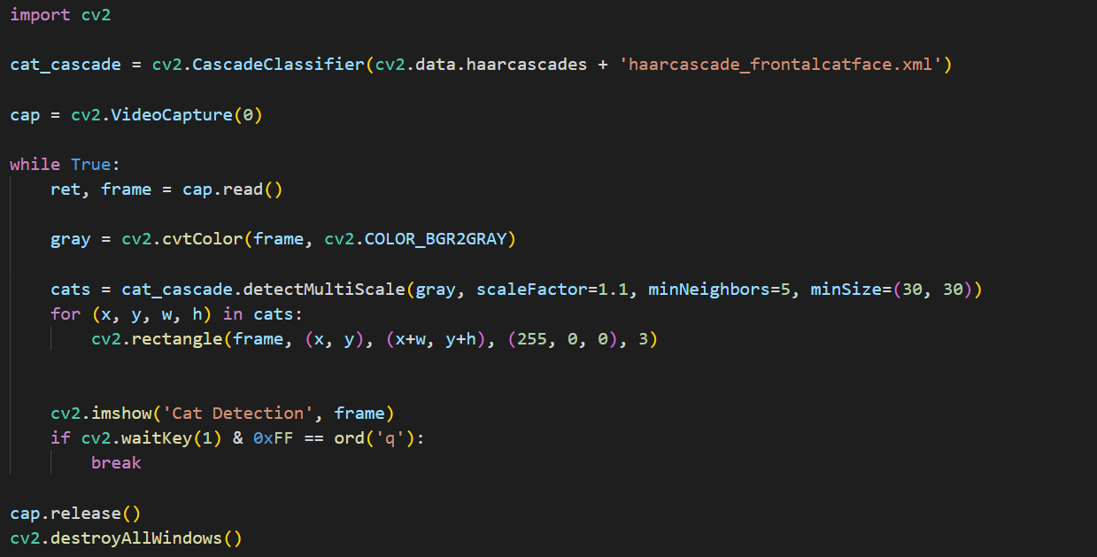
연구 내용
고양이 탐지기 모델 불러오기
탐지된 고양이 주위에 사각형 그림

Slide 16
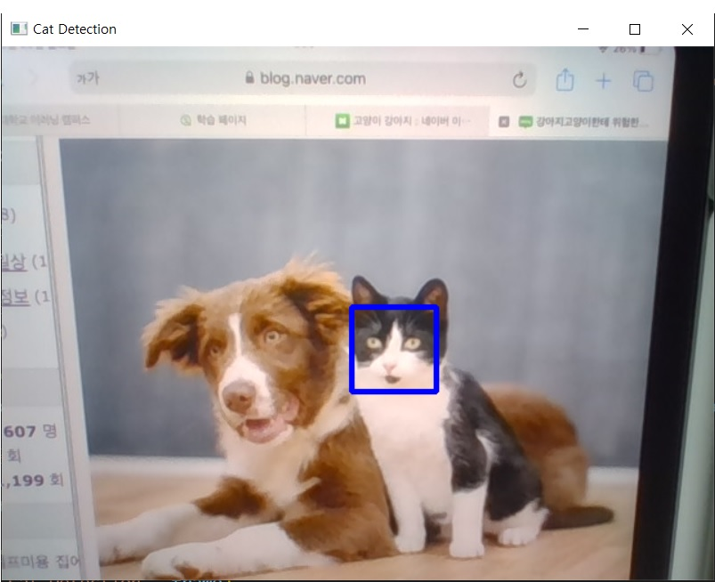
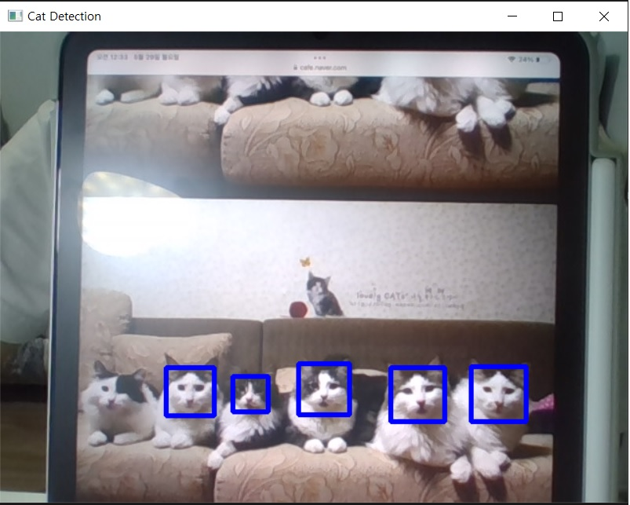
연구 내용
고양이 외 다른 동물
다수의 고양이

Slide 17
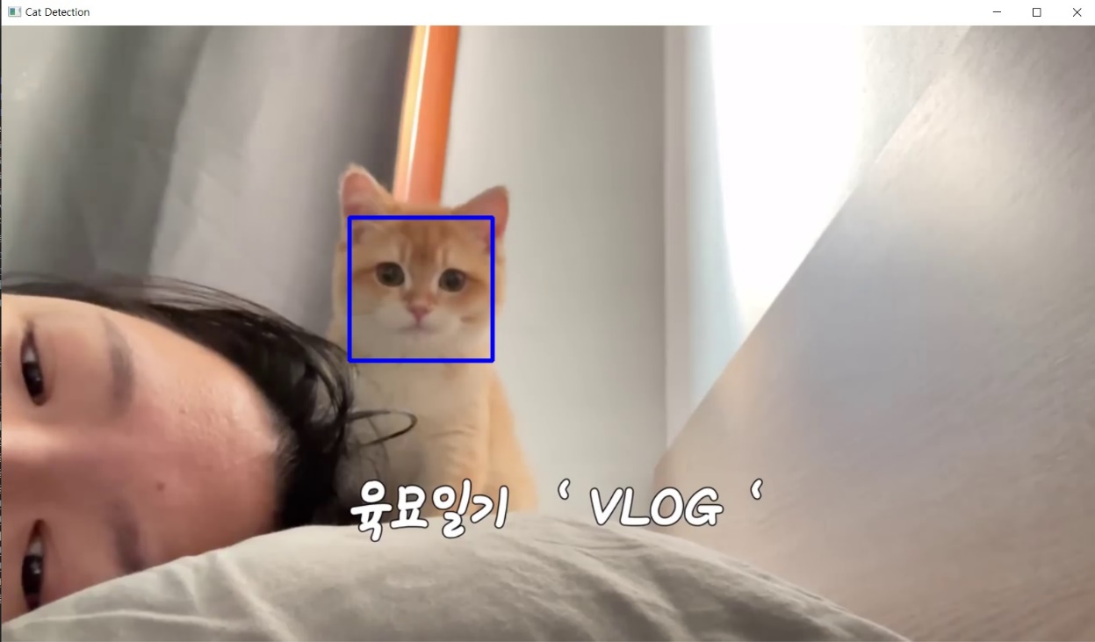
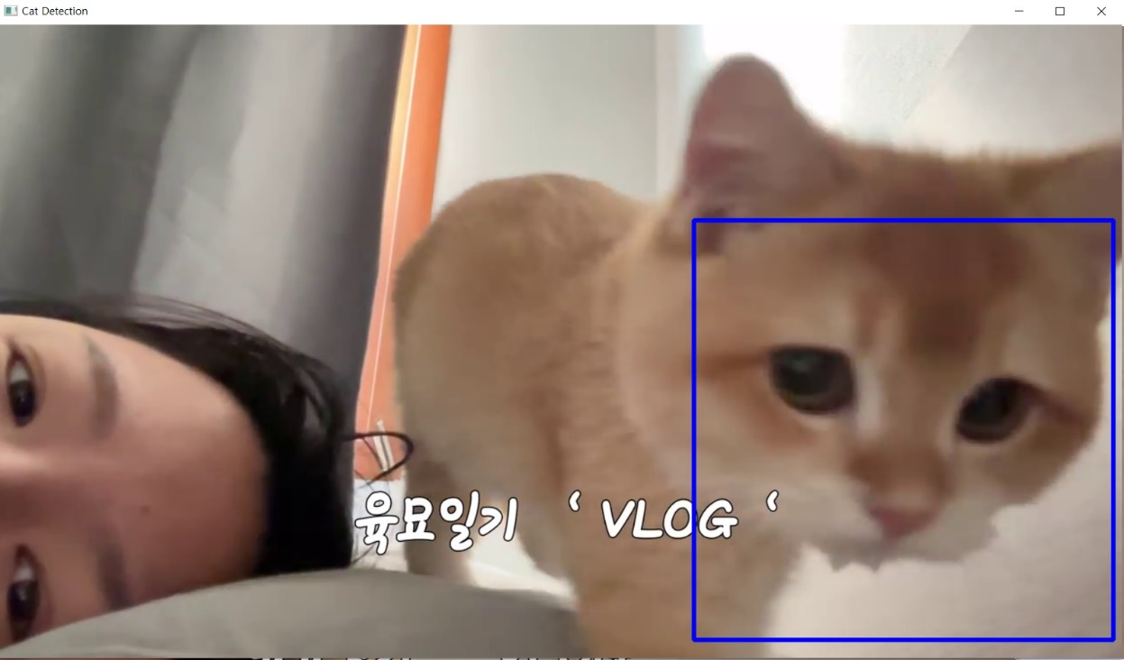
연구 내용
유튜브 동영상으로 확인해 본 결과 고양이의 움직임을 따라가며 얼굴 인식 가능

Slide 18
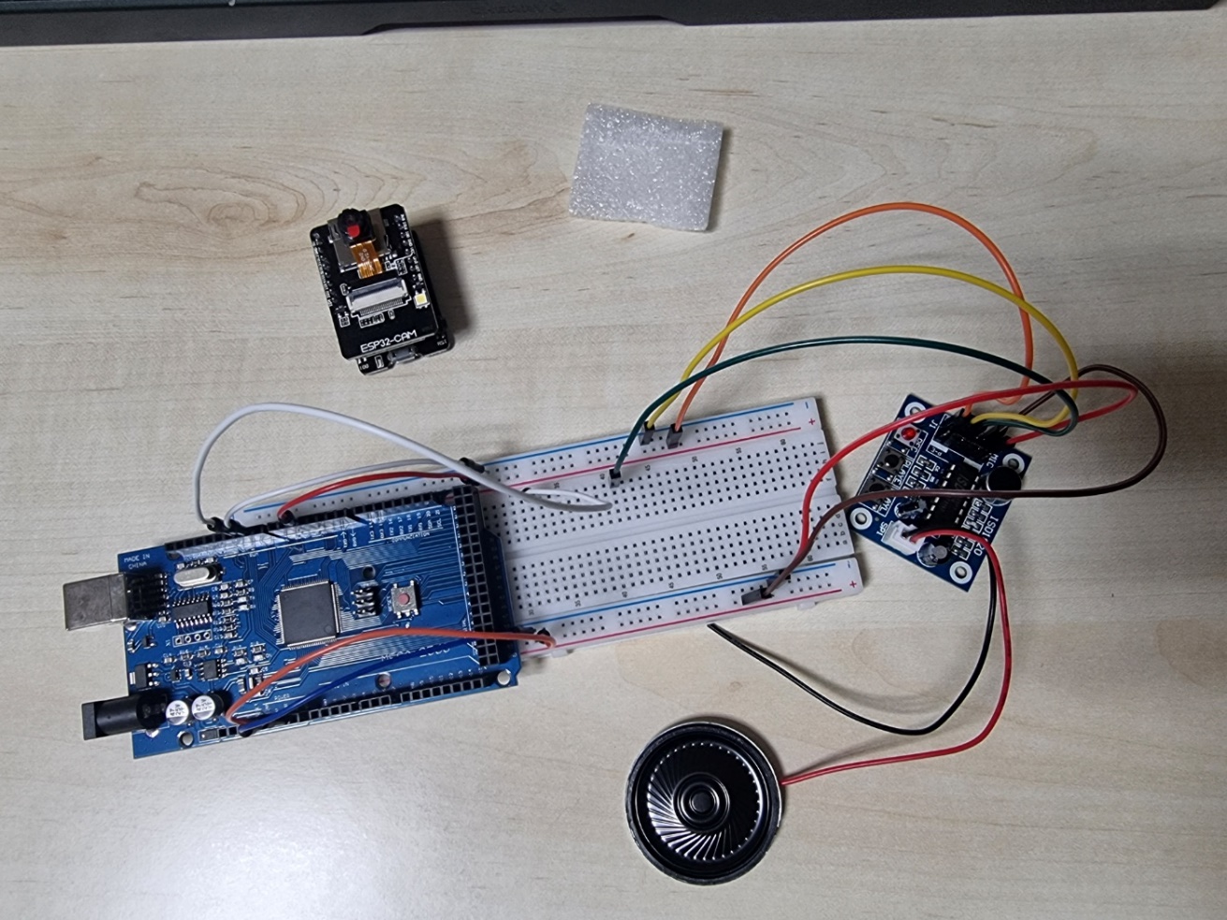
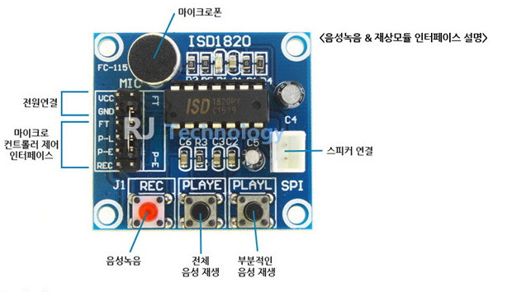
연구 내용
연결선 취약으로 납땜 처리 필요
아두이노 보드
ISD1820모듈 기능

Slide 19
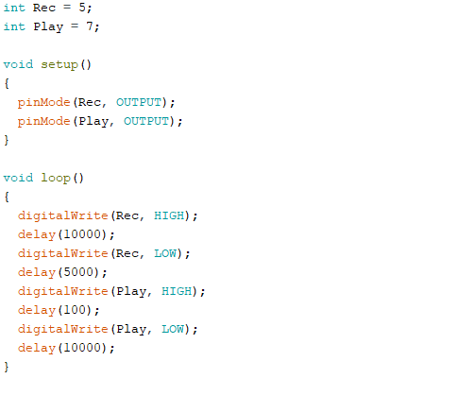
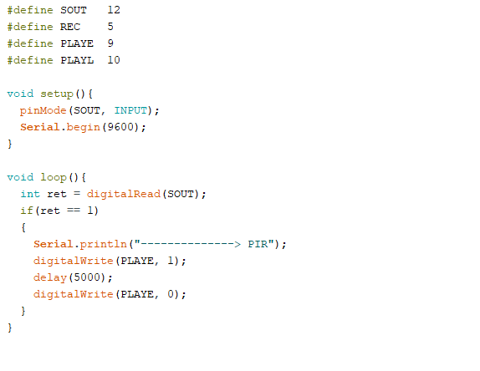
연구 내용
10초간 음성녹음 시작
적외선으로 감지되었을 때
녹음된 소리 재생
10초간 녹음된 소리
재생

Slide 20
6. 프로젝트 향후 계획

Slide 21
프로젝트 향후 계획
연구내용 | 3월 | 4월 | 5월 | 6월 | 7월 | 8월 | 9월 | 10월 | 11월 | 12월
연구 계획 수립 및 프로그램 학습
영상처리 코드 제작
아두이노, 라즈베리 파이를 이용한 IOT 제작
실제 시스템 실험 및 수정 보완
보고서 작성 및 발표

Slide 22
프로젝트 향후 계획
1. 영상처리 코드 테스트 수정 및 보완
- 실제 고양이 관측 가능 여부
- 정면 외 다른 각도 관측 가능
- 관측 정확도 향상
2. 아두이노 개발 환경 구축 및 보완
- 연결선 취약 문제 해결 후 코드 테스트
- 아두이노와 ESP32-CAM 결합 후 구동 여부 확인
3. 아두이노와 영상처리 코드 결합 후 최종 테스트
4. 보고서 작성 및 발표
5. 논문 작성

Slide 23
7. 예상 최종 결과물

Slide 24
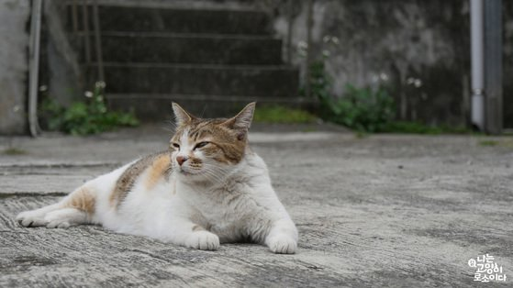
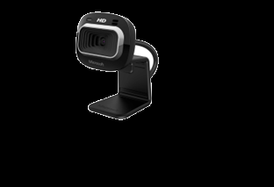
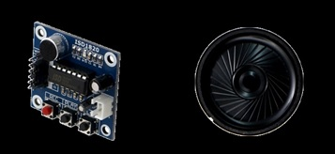
예상 최종 결과물
CAT 0.46
길고양이가 인식되면 아두이노 모듈인 녹음 모듈에 미리 녹음해 둔 소리가 출력
카메라 (ESP32 CAM 보드)를 건물 입구에 설치에 건물 내로 들어오는 길고양이를 인식

Slide 25
8. 참고문헌

Slide 26
참고문헌
황선규, 『OpenCV 4로 배우는 컴퓨터 비전과 머신 러닝』, (길벗, 2019)
박준원, 『2019한 권으로 끝내는 아두이노 입문 + 실전』, (길벗, 2019)

Slide 27
감사합니다

